Slide 1
Thuis- en zelfzorg

Slide 2
Coronavirus – Wat is home based care
WHO: elke vorm van hulp aan een (zieke) persoon in huis door familie, vrienden en leden van de lokale gemeenschap, met het advies en de steun van een gezondheidswerker.

Slide 3
Coronavirus – Bescherming in huis
TIPS:
Blijf thuis!
Slaapkamer van de anderen scheiden en afsluiten
1 persoon verantwoordelijk voor voeding en andere taken
Dezelfde ruimte: masker + afstand 1,5m
Verluchting
Geen bezoek
Eigen handdoek/ eetgerei / ev. toilet
Huis proper houden
Contactpunten ontsmetten
Notes:
Blijf thuis en probeer je slaapkamer van de anderen te scheiden, je volledig afschermen van je medebewoners is het beste scenario maar mentaal niet altijd haalbaar.
Probeer altijd dezelfde persoon van het gezin te betrekken bij het geven van je voeding en je te assiteren bij anderen taken.
Indien je in dezelfde ruimt begeeft of je medebewoners, probeer een masker te dragen en hou afstand met de medebewoners, 1,5m
Open deuren en ramen zoveel mogelijk, (behalve de deur van de slaapkamer van de besmette persoon, wel de ramen)
Ontvang geen bezoek en blijf onder het gezin

Slide 4
Coronavirus – Psychosociaal welzijn
TIPS:
Zorg voor vaste routines (slaap- en eetritme,..)
Blijf verbonden met elkaar (via sociale media, telefoon,…)
Blijf bezig (bv. lezen, tuinieren, puzzelen, films,…)
Zoek naar objectieve informatie (maar niet teveel)
Probeer relaxatie oefeningen (zie voorbeelden in doc)
Vermijd alcohol of andere drugs
Vraag hulp indien nodig (106)
Heb aandacht voor het mentaal welzijn -> verwijs naar hulpverlening indien nodig
Notes:
Blijf geconnecteerd via sociale media met je vrienden en familie
Slaap voldoende
Zoek naar een bezigheid, bijvoorbeeld lezen, borduren
Doe relaxatie oefeningen
Vermijd alcohol
Vraag hulp indien nodig
(hier de lokale bijstanden vernoemen)

Slide 5
Coronavirus – Zelfzorg
TIPS:
Rust nemen
Probeer niet te roken
Drink voldoende water
Beweging in huis
Tuin: dikwijls naar buiten, anders open raam
Echt nood naar buiten: plaatsen met weinig in bv park of bos en op rustige momenten bv. vroeg of laat (min 3 dagen na symptomen)
Draag altijd je masker
Praat met niemand
Hou afstand van voorbijgangers
Blijf uit de buurt van hoge risico personen
Notes:
Neem voldoende rust
Probeer niet te roken
Drink voldoende water
Sta regelmatig op en wandel wat rond in je kamer
Indien je een tuin hebt, ga dikwijls naar buiten, indien geen tuin zit regelmatig voor je open raam
Indien je echt de nood hebt om even buiten te zijn ga naar plaatsen waar weining tot geen mensen komen (wacht hiermee tot min. 3 dagen na je symptomen)
Kijk naar je mentaal welzijn en neem contact op met je arts indien je symptomen verergeren

Slide 6
Coronavirus – Zelfzorg bij symptomen
TIPS:
Koorts: rust, neem een koortswerend middel, gebruik geen deken of warm water maar verfris je met een koude handdoek
Hoest: hoest rechtop, in elleboog of handen maar daarna wassen
Hoofdpijn, stijfheid en andere pijnen: paracetamol max 3g/dag
Diarree: drink voldoende water
Misselijkheid: drink voldoende water, eet kleine beetjes, vermijd vettige voeding
Symptomen +5 dagen of verergeren: contact met arts

Slide 7
Coronavirus – Gevolgen en obstakels van quarantaine
Weinig kennis of motivatie --> onbegrip en stigma
Invloed op psychosociaal welzijn
Weinig tot geen sociale interactie
Weinig tot geen inkomensgenererende activiteit
Weinig kennis of motivatie
Verhoogde kans op huishoudelijk geweld
! Geval per geval: eerst analyse van kennis en motivatie van betrokkene en familie !
! Maatregelen voor thuiszorg open voor discussie omwille van sociale situatie !
! Doorverwijzing !
Notes:
Vb. Melissa is positief, zij staat normaal in voor het huishouden en heeft 3 kinderen van 6j,10j,15j. Ze hebben 2 slaapkamers en een living, zij wonen in een woonblok op het 3e verdiep. Man belt en zegt dat ze geen hulp hebben van buitenaf. Hoe moet hij het doen met voeding en het huis?
Besmettelijk, ook in huis! Iemand krijgt te horen dat hij COVID+ is. Heeft een gezin. Quarantaine voor heel het gezin, maar hoe toch huisgenoten best beschermen?
Vb. Nepalees gezin, vader is positief en woont samen met 5 puber kinderen. Oudste broer aan de lijn: het is dag 5 van de quarantaine en het is 35°C. Hij begrijpt dat hij zijn vrienden niet mag zien.
Bv. Asymptomatische alleenstaande 30er vraagt om tips bij start van quarantaine
Kennis / motivatie: geen symptomen toch besmettelijk

Slide 8
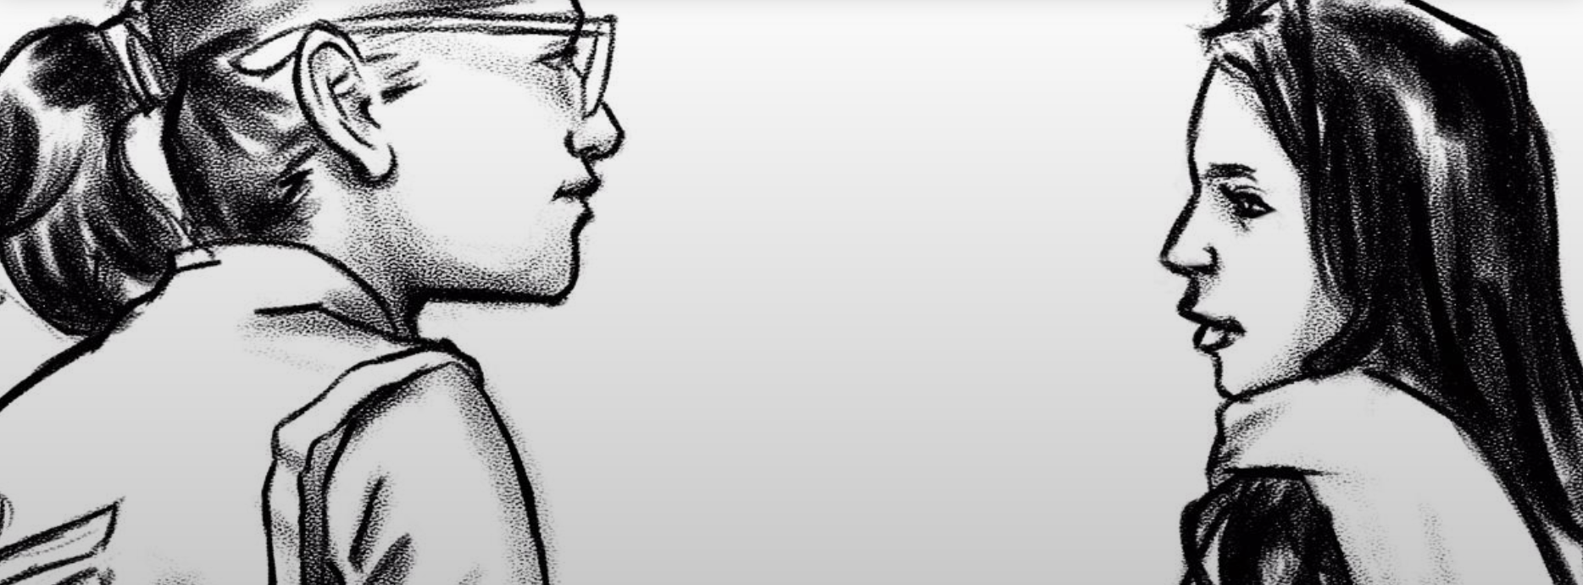
Coronavirus – Huiselijk geweld
Voorzichtigheid bij ingrijpen!
Nieuw misbruikgedrag gerelateerd met COVID19?
Hulp bij steunende familieleden of vrienden bv. Voor voedsel en kinderopvang
Veiligheidsplan ontwikkelen
Plan om eventueel huis te verlaten
Geef hulplijnen en contactpersonen door
Hulplijn: 1712
CAW in de buurt voor eventueel vluchthuis
Notes:
Het is belangrijk om ervoor te zorgen dat het veilig is om contact te maken met slachtoffers van huiselijk geweld wanneer de dader in het huis aanwezig is en dat ingrijpen kan leiden tot meer schade voor het slachtoffer of de persoon die tussenbeide komt.
Begrijp dat nieuw misbruikgedrag gerelateerd kan zijn aan stress veroorzaakt door de COVID-19 en dat de dader dus ook ondersteuning nodig kan hebben.
● Individuen die te maken hebben met huiselijk geweld kunnen het nuttig vinden om dit te doen:
Steunende familieleden of vrienden te bereiken die praktisch kunnen helpen (bijv. voedsel, kinderopvang) en ook bij het omgaan met stress.o Een veiligheidsplan te ontwikkelen voor hun veiligheid en die van hun kinderen voor het geval het geweld erger wordt.Dit omvat het bijhouden van aantallen buren, vrienden en familie die u kunt bellen of waar u naartoe kunt gaan voor hulp;Hebben toegang tot belangrijke documenten, geld, een paar persoonlijke dingen om mee te nemen als u onmiddellijk moet vertrekken;
Een veiligheidsplan te ontwikkelen voor hun veiligheid en die van hun kinderen voor het geval het geweld erger wordt. Dit omvat het bijhouden van aantallen buren, vrienden en familie die u kunt bellen of waar u naartoe kunt gaan voor hulp; Hebben toegang tot belangrijke documenten, geld, een paar persoonlijke dingen om mee te nemen als u onmiddellijk moet vertrekken;
En plan hoe u het huis kunt verlaten en hulp kunt krijgen (bv. vervoer, bestemming).
o Houd informatie bij over hotlines voor huiselijk geweld, maatschappelijk werkers, kinderbescherming of het dichtstbijzijnde politiebureau, en toegankelijke schuilplaatsen en ondersteuningsdiensten. Wees discreet zodat uw partner of familieleden deze informatie niet vinden.Vertaald met www.DeepL.com/Translator (gratis versie)

Slide 9
Coronavirus – Bijstand
Lokale diensten:
Woonhaven: Communicatie rond Coronamaatregelen in gebouwen
Jongeren: JES, City Pirates in luchtbaL
Huis van het Kind: gezinnen, snelpakketten leveren
Webpunten: https://www.antwerpen.be/nl/overzicht/webpunten/nieuws/webpunten-aandacht-voor-de-veiligheid
CAW: complexe casussen gekend bij CAW
Stad Antwerpen: www.antwerpen.be/corona_toolsorganisaties
Huisarts
Familie en vrienden
Gebruik de algemeen hulplijn COVID: 0800 14 689
Huishoudelijk geweld
CAW: slachtofferhulp en het Zijhuis in Antwerpen
Hulplijn 1712
Extra info:
Opvangmogelijkheden quarantaine: 03 432 88 50 dispatching@stad.antwerpen.be Ondersteuning voeding en boodschappen:
- OC Meksemdok: enkel bewoners van Merksem - Gezinszorg: https://www.zorgbedrijf.antwerpen.be/thuisdiensten/huishoudhulp-en-gezinszorg
Info coronabescherming in verschillende talen: https://www.atlas-antwerpen.be/nl/nieuws/hoe-bescherm-ik-mezelf-en-anderen-tegen-het-coronavirus

Slide 10
Coronavirus – Bijstand mentale gezondheid
Volwassenen:
Teleonthaal 106
fitinjehoofd.be
1813 (zelfmoordlijn)
wijrouwenmee.be (na overlijden covid)
Voor kinderen/jongeren:
Awel (102)
CLB
JAC
noknok.be
Vluchtelingen:
Solentra
Gams vzw (GBV)

Slide 11
Coronavirus – kernboodschap
Hou rekening met de thuissituatie en geef concrete tips!
Heb oog voor het psychosociaal welzijn
Aandacht voor zelfzorg
Wees alert voor huishoudelijk geweld !
INFORMEER EN SENSIBILISEER

Slide 12
Coronavirus – Referenties
1. PACK Home, Information and advice for the home: Be coronavirus safe, Western Cape Government
2. Home-Based Care Reference Guide for COVID-19. Coregroup, 8 june 2020
3. Women and girls face greater dangers during COVID-19 pandemic, MSF, 2 july 2020; https://www.msf.org/women-and-girls-face-greater-dangers-during-covid-19-pandemic
4. MSF Sherlog

